Slide 1
Das war Blockupy 2012
Im Mai 2012 wurde Frankfurt praktisch lahmgelegt
Trotz massiver Repression seitens Stadt und Polizei protestierten tausende Aktivist*innen
Ca. 4.000 bei Aktionen Zivilen Ungehorsams über 30.000 bei internationaler Demo
Notes:
Im Mai 2012 wurde Frankfurt praktisch lahmgelegt
Trotz massiver Repression seitens Stadt und Polizei haben tausende Aktivist*innen ihren Protest gegen die europäische Krisenpolitik auf die Straße getragen
Blockupy geht weiter und hat sich von einem punktuellen Aktionsbündnis zu einem dauerhaften Akteur entwickelt, der Protest und Widerstand lokal, bundesweit und in europäischer Vernetzung vorantreibt.

Slide 2
BLOCKUPY 2013
Wir sind wieder da!

Slide 3
Themenübersicht
1. Krise des Kapitalismus
2. Blockupy 2013
3. Mobilisierung
4. Wichtiges für vor Ort

Slide 4
1. Krise des Kapitalismus
Was uns erzählt wird: Die faulen Griechen habe über ihre Verhältnisse gelebt und „wir“ müssen zahlen! Schlimm!
Krise des Kapitalismus, nicht „Staatsschuldenkrise“ oder „Eurokrise“
Krankenhäuser und Schulen werden geschlossen, Löhne und Renten gekürzt, Menschen hungern und verlieren ihre Wohnung, Armut und Erwerbslosigkeit nehmen drastisch zu

Slide 5
Die Finanzkrise
Finanzgetriebenes Wachstum in den kapitalistischen Ländern
Die US-Immobilien- und Bankenkrise
Die Krisendynamik wird verschoben hin zu einer „Haushaltskrise“ der Staaten
Notes:
Mit dem Zusammenbruch des Bretton-Woods-Systems (Fußnote: System fester Wechselkurse, die an den goldhinterlegten Dollar gekoppelt waren) trat eine Deregulierung der Finanzmärkte ein. Seit den 1980er Jahren wurde auch in Europa und der Bundesrepublik Deutschland die Schranken und Kontrollen für Geldanlagen und Geldtransfers immer weiter abgebaut. Es folgten eine Reihe schwerer Krisen, die aber vor allem einzelne Nationen oder Regionen in den Ländern des globalen Südens trafen, nie aber zu einer weltweiten Finanzmarktkrise ausuferten. Bis zum Frühjahr 2007. Nach lang anhaltender Preissteigerung am US-Immobilienmarkt brachen die Preise zusammen und lösten eine Welle von drohenden Pleiten im Bankensektor aus. Was war geschehen?
Bei immer weiter steigenden Immobilienpreisen, bei unveränderten Gehältern, gewährten die Banken den Privathaushalten immer weitere Hypotheken (Kredite)auf ihre Häuser. Darunter Kredite, bei denen die Banken hätten wissen müssen, dass die Menschen sie nicht werden zurückzahlen können. Die Ratingagenturen wiederum vergaben auf die Hypotheken eines
jeden Privathaushalts ein Rating (AAA-D). Das Rating bestimmt darüber wie viel Zins auf den Kredit gezahlt werden muss. Bei AAA (das beste Rating) wird ein niedriger Zinssatz angesetzt und bei D (dem schlechtesten Rating) wird dementsprechend ein hoher Zinssatz fällig. Später Verbrieften (ein Mix aus verschiedenen Ratings) die Banken die verschiedenen Hypotheken miteinander.
Diese Verbrieften Kredite (die hohe Renditen versprachen) aber auch sehr undurchsichtig waren, wurden an Investmentbanken in aller Welt verkauft. Diese kauften gerne die Kredite, weil sie das große Geldvermögen von reichen Bankkunden und den eigenen Profit erhöhen wollten.
An den Finanzmärkten bildete sich eine riesige Immobilienblase. Als dann deutlich wurde, dass die Privathaushalte massenhaft ihre Hauskredite nicht mehr begleichen konnten, platzte die Blase und die in der ganzen Welt gehandelten Papiere wurden wertlos. Als eine der ersten und größten Investmentbanken ging die Lehman Brothers Bank pleite. Die Pleite verbreitete sich wie ein Dominoeffekt durch die Bankenwelt.
Die Staaten "mussten" handeln und die als "systemrelevant" bezeichneten Banken retten, weil sie fürchteten, dass die Banken die gesamte Wirtschaft mit in den Abgrund reißen würden. Dazu wurden riesige Rettungsschirme für die Banken aufgelegt. In der EU und den USA allein wurden mehrere Billionen Euro für die Bankenrettung ausgegeben.
Die Staaten wiederum mussten dafür hohe Schulden aufnehmen. Insbesondere Irland, Spanien und Zypern mussten für ihre maroden Banken haften. Aber das ist nur ein Teil der Erklärung der Krise…

Slide 6
„In Europa wird deutsch gesprochen“
Deutschland hat seine Wettbewerbsfähigkeit „verbessert“ (Hartz IV, Niedriglohnsektor, Produktivitätssteigerung)
Deutschland spart die Wettbewerbsposition der anderen Länder kaputt
Genau diese Maßnahmen will die Troika jetzt allen Ländern aufzwingen
Verschlimmerung der Lebenssituation
Notes:
Ein anderer Teil zur Erklärung der Krise, ist im Euroraum selbst zu finden. Seit Einführung des Euro als gemeinsame Währung steuert die Europäische Zentralbank (EZB) in Frankfurt die Geldpolitik für den gesamten Euroraum. Wechselkurse, wie früher zwischen der griechischen Drachme und der deutschen Mark, gibt es nicht mehr. Das hat zur Folge, dass Staaten ihre Wettbewerbsposition, also wer zu einem besseren Preis Waren und Dienstleistungen exportieren kann, nicht mehr über den Wechselkurs anpassen können. Konnte früher die griechische Notenbank den Kurs der Drachme im Vergleich zur DM abwerten um damit z.B. die eigene Position im europäischen Wettbewerb verbessern, geht das heute nicht mehr. Da es im Europäischen freien Markt auch keine Zölle und andere Handelsbeschränkungen gibt, kann die Wettbewerbsfähigkeit nur noch dadurch verändert werden, wenn Waren und Dienstleistungen billiger angeboten werden können, oder die Herstellung produktiver wird (z.B. durch neue Maschinen oder Technologien).
Deutschland hat seine Wettbewerbsfähigkeit dadurch gegenüber den anderen Ländern verbessert, da mit den Hartz-IV Gesetzen ein großer Niedriglohnsektor in Deutschland geschaffen wurde. Über 10 Jahre hinweg wurden die Löhne in Deutschland (im Durchschnitt) nicht erhöht. Gleichzeitig aber die Produktivität gesteigert. Anders gesagt Betriebe konnten effizienter produzieren und mehr Gewinn erwirtschaften, haben davon aber nichts an die Beschäftigten abgegeben. Das heißt: In Deutschland haben wir zwar relativ viel ausbezahlten Lohn. Aber im Vergleich zu dem was in Deutschland an Geld umgesetzt wird, haben wir einen der schlechtesten in ganz Europa. Zieht man die Inflation (Entwertung des Geldes) ab, haben Erwerbstätige in Deutschland sogar weniger Geld in der Tasche. Während in den anderen Ländern der EU gemeinhin die Lohnerhöhungen dem Produktivitätszuwachs und der Inflation folgten, sparte Deutschland die Wettbewerbsposition der anderen Länder kaputt.
Die Folge ist, dass einige Länder, z.B. Deutschland und die Niederlande viel mehr exportieren (verkaufen), als sie von anderen Ländern importieren (einkaufen). Zwangsläufig müssen deshalb auch andere Länder im Euroraum mehr einkaufen als sie verkaufen. Das führt zu großen Ungleichgewichten im Außenhandel der Staaten. Zwischen 1999 und 2012 hat Deutschland Waren im Wert von über einer Billionen mehr exportiert, als es importiert hat. Doch was hierzulande oft als Erfolg gefeiert wird, hat verheerende Auswirkungen auf den Rest des Euroraums. Während Deutschland mit dieser Konstellation zunächst(!) keine Probleme hat, häufen die importierenden Länder, wie Spanien, Italien, Griechenland und Portugal über die Zeit immer mehr Schulden im Außenhandel an. Diese Schulden wurden dabei wiederum z.B. von deutschen Banken finanziert.

Slide 7
Autoritäre Sparpolitik
Die Troika setzt technokratische Regierungen durch und die Demokratie wird missachtet
Das sind Hilfsgelder für Banken und keine Hilfsgelder für die Menschen in den verschuldeten Staaten
Für die Menschen in Griechenland, Spanien, Zypern, Portugal,... ist kein Cent geflossen!
Notes:
Das hört sich alles nach einem großen Ausrutscher oder Zufall an. Das ist jedoch das System des Kapitalismus, das davon lebt, dass einige wenige reich werden, indem sie die große Mehrheit für sich arbeiten lassen und die Natur systematisch zerstört wird. In Konkurrenz der Staaten zueinander, wird so auch an Löhnen gespart, um anderen Firmen die Marktanteile streitig zu machen, bevor diese es tun. Da bleibt nicht viel Raum für sozialen Ausgleich oder höheren Steuern. Wenn die EU auf freien Markt und Wettbewerb setzt, bleiben die wenigen sozialen Sicherungen auf der Strecke. Stabilitätspakt, Schuldenbremse und Fiskalpakt verschlimmern dies noch.
Die Krise trifft die Südeuropäischen Länder besonders hart. Damit sind nicht nur Griechenland und Portugal gemeint, sondern auch Italien und Spanien, welche zu den größten Ökonomien Europas zählen. In Griechenland und Italien wurden demokratisch gewählte Regierungen durch technokratische Regierungen ersetzt, ohne dass die Menschen in den jeweiligen Ländern darüber abgestimmt hätten. Diese wurden von der Troika durchgesetzt, weil die sogenannten Expertenregierungen den "maroden Staat" besser und schneller wieder auf den rechten Pfad der Wettbewerbsfähigkeit führen könnten.
In diesen Ländern ist die Schere zwischen Arm und Reich besonders groß. In Griechenland zum Beispiel teilen ca. 2000 Familien sich den Großteil des Privatvermögens untereinander auf.
Aber auch im Norden Europas zeichnen sich ähnliche Zustände ab. In der BRD vereinigen 10% der Bevölkerung 60% des Privatvermögens auf sich (zum Vergleich, 50% der Gesamtbevölkerung der BRD besitzt nur 10% des Vermögens), dieser Trend wird durch die jetzige Krisenpolitik noch weiter verstärkt. Es sollte anzunehmen sein, dass gerade die reichen Bevölkerungsschichten tiefer in die Tasche greifen müssen, da sie es sind die in den letzten Jahren an den Finanzmärkten gut verdient haben und damit die Krise weiter forciert haben. Aber das ist nicht der Fall. Die südeuropäische Krisenpolitik beutelt vor allem die Menschen die nicht so viel besitzen. Renten und Sozialausgaben werden gekürzt, die Lohn- und Mehrwertsteuern werden erhöht.
Die sogenannten Hilfsgelder die an Griechenland und andere Länder gezahlt worden und werden gehen nicht Zugunsten der jeweiligen Länder, sondern vor allem in die Tilgung von Schulden des griechischen Bankensektors. Somit kommt das Geld auf Umwegen wieder zu Banken aus Frankreich, Deutschland und Großbritannien. Das sind in der Tat Hilfsgelder für Banken aber bei weitem keine Hilfsgelder für die Menschen in den verschuldeten Staaten.

Slide 8
2. Widerstand gegen das Krisenregime!
Wir kommen wieder nach Frankfurt!
Am 31. Mai und 1. Juni 2013 wollen wir den Widerstand gegen die Verarmungspolitik von Regierung und Troika nach Frankfurt tragen
Darum Frankfurt:
Troika: IWF, EU-Kommission und EZB in Frankfurt
Sitz der Europäischen Zentralbank (EZB) und vieler deutscher Banken und Konzerne – den Profiteuren dieser Politik.

Slide 9
Das ist Blockupy 2013
Bundesweites Bündnis aus:
Attac-Aktivist*innen, Gewerkschaften, antirassistische Netzwerke, Parteien wie Die Linke, Occupy-Aktivist*innen, Erwerbsloseninitiativen, studentische Gruppen, Nord-Süd-, Friedens- und Umweltinitiativen, die Linksjugend ['solid], die Grüne Jugend sowie linksradikale Zusammenschlüsse wie die Interventionistische Linke und das Ums-Ganze-Bündnis

Slide 10
Die Aktionstage
Donnerstag 30.05.
Anreise, Aktionstrainings, Versammlung im Camp
Für alle, die am Fr. an der EZB-Blockade teilnehmen wollen, ist der wichtigste Treffpunkt das Aktionsplenum am Do. Abend im Camp!
Freitag 31.05.
Blockade der EZB und anschließend Aktionen bei anderen Krisenakteuren
Abends: Veranstaltungen, Diskussion und Kultur
Samstag 01.06.
Internationale Großdemo
Abschluss mit Kundgebung und Asambleas zur Zukunft des Widerstandes

Slide 11
Antikapitalistisches Blockupy-Camp
Mittwoch 29.05. bis Samstag 01.06.
Das Camp wird Montag 27.05. aufgebaut, es werden noch Helfer*innen gesucht (camp @notroika.org)
Das Camp wird Mittwoch eröffnet
Es ist genügend Platz für Alle, bringt eure eigenen Zelte mit, wir wollen eine Barrio Struktur organisieren
An alle die können, besteht die Bitte einen solidarischen Camp-Beitrag (5euro pro Nacht) zu zahlen
Sobald verfügbar findet ihr Camp-Adresse, Anreiseinfos, Karten, Programm, Texte zum gemeinsamen Verhalten, der Camp-Struktur u.a. auf der Camp-Website. Beim Ankommen meldet euch im Anmelde-/Infozelt.

Slide 12
Blockade der EZB
Freitag 31.05.
Freitagmorgen geht’s mit tausenden in Richtung Bankenviertel (Finger, Bezugsgruppen)
Nach der Blockade gibt es Aktionen: gegen Landgrabbing/Nahrungsmittelspekulationen (DB), gegen Produktionsbedingungen in der Textilindustrie (Zeil), für Recht auf Stadt, gegen Deportation Airport
Aktionsformen:
angekündigte Massenblockaden aus Menschen
→ Ziel: EZB möglichst effektiv zu blockieren

Slide 13
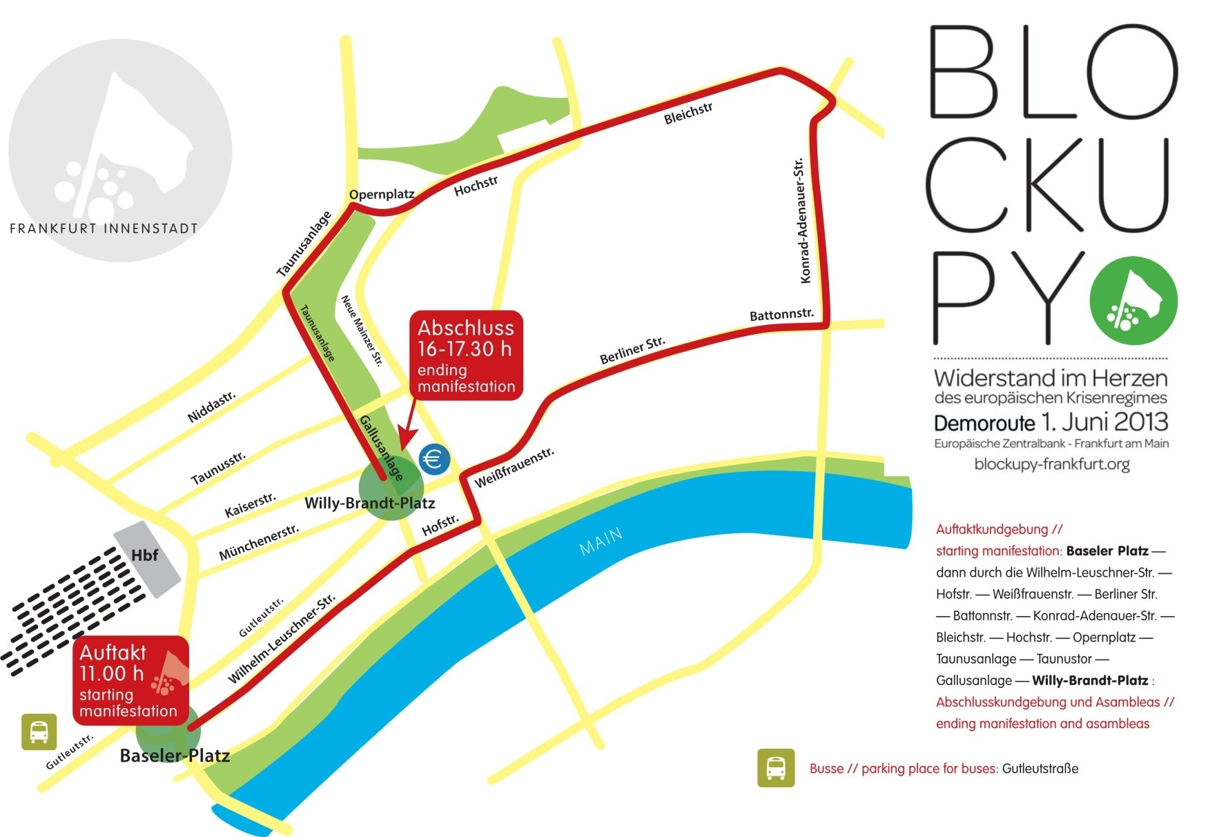
Internationale Demonstration

Slide 14
3. Mobilisierung
Unterzeichnet den Aufruf
→ http://blockupy-frankfurt.org/aufruf/aufruf-unterzeichen/
Verbreitet Blockupy in Sozialen Netzwerken
https://www.facebook.com/blockupy.europe
Fotokampagne „my crisis“ startet demnächst, schnappt euch einen Stift, schreibt den Krisenwahnsinn auf. Handy raus, Foto machen, posten, fertig!

Slide 15
Blockupy XXX!
Hier ist Platz für regionale Infos!!

Slide 16
Wir fahren nach Frankfurt
Gründet regionale Bündnisse
→ siehe auch: http://blockupy-frankfurt.org/vor-ort/
Organisiert Busse in eurer Stadt
→ Meldet die Busse bei der Blockupy-Busbörse an
Bereitet euch vor: Aktionstrainings
Für entschlossene Aktionen benötigen wir gute Vorbereitung, Erfahrungsaustausch und Aktionstechniken, die erlernbar sind! Anfragen an: info@skills-for-action.de

Slide 17
Busbörse
Damit wir in der Lage sind, euch mit allen wichtigen Infos zu
versorgen, müsst ihr eure Busse bei uns anmelden: demo@blockupy-frankfurt.org Betreff: Busanmeldung
Ihr bekommt geschickt: Anfahrpläne und Infomaterial zum Demoablauf, Route, Ermittlungsausschuss usw.
Busse selbstständig in die Busbörse eintragen http://www.attac.de/aktuell/eurokrise/blockupy-2013/anreise/mitfahrboerse/,
dann sehen alle Menschen in eurer Umgebung, wann und wie sie nachFrankfurt kommen können.

Slide 18
4. Wichtiges für vor Ort
EA: 0160-6957158
Aktionskarte: wird noch Folgen, gibt es dann auf der Homepage und vor Ort
Info-nummer: 0160-95657426
Ticker/Twitter: folgt noch, ebenfalls auf der Homepage

Slide 19
Finanzierung des Bündnisses
Damit das alles gelingen kann, sind Spenden unbedingt nötig
- Willkommen sind Spenden ab 1 € bis unendlich (Was Euch möglich ist)
- Am besten unter folgendem Link:
https://www.betterplace.org/de/projects/13043-blockupy-2013

Slide 20
Wir sehen uns in Frankfurt!
www. blockupy-frankfurt.org

